Slide 2
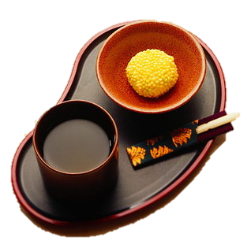
课程背景• BACKGROUND
目前公司的管理者，往往是半路出家，原来在基层专业岗位干得不错，拥有不错的技术或业务素质，也不乏工作的热情；但提拔到管理岗位后，不得不面临着角色转换的问题：
原来只要管好自己，现在要管好一个队伍；
原来只要做一件事情，现在要负责一摊子事情；
原来是听人指挥，现在要不断地向上司请示、与同级商量，协调下级；
管理者的角色认知决定了管理者的工作成效，因此，角色定位准确非常重要！

Slide 3
管理者工作现状调查• investigation
——依靠个人努力完成任务，喜欢抓具体业务；
——事无巨细，不善于授权；
——虽有目标，但缺乏目标控制；
——不善于不习惯做计划；
——救火现象普遍；
——未接受系统的管理技能培训；
——认为对人的管理是人事部门的事，不善于招聘、
选拔、培训、激励下属；
——不属于建立有效的工作团队和工作网络；

Slide 4
中层管理者的重要性• importance
据1998年美国《管理者》杂志社公布的一项调查数据表明，超过40%的企业总裁认为自己组织中最能干最有贡献的就是中层管理者。因为中层是部门的高层管理层与基层员工之间的纽带、日常工作的管理者和生产活动的组织者。中层管理者是企业的中坚和脊梁，其重要性不容质疑。
企业的发展壮大，需要管理干部的快速成长； 如果您要造就一个强大的公司，那么， 请您先学会打造强大的中层！

Slide 6
第一部分
角色转变
管理者角色转变的对比
骨干员工与管理者的区别
角色转变困难的4个原因
6

Slide 7
管理者角色转变的对比
1、专才——通才;
2、英雄——领袖；
3、依靠个人努力——依靠团队建立工作网络，利用他人的手去实现组织目标。
4、善做具体业务工作——做管理、领导工作,反之花较少的时间做具体业务工作。
5、对技术性强的职业——对管理职业有认同感。
6、面对事——人与事的平衡。

Slide 8
能力坐标
请问，您属于那一型的？
业务能力
业务员型
精英型
堕落型
官僚型
4种不同的类型
管理能力

Slide 9
管理者大多由骨干员工转化而来，请分析他们之间的区别：
骨干员工与管理者的区别
 | 骨干员工 | 管理者
组织中位置 | 执行层 | 监督管理层
职责范围 | 专项事务 | 团队
工作对象 | 事 | 人+事
工作技能 | 作业/业务技能 | 人际、管理
评价标准 | 个人成绩 | 团队业绩
自我实现 | 技术专家/优秀业务员 | 管理专家

Slide 10
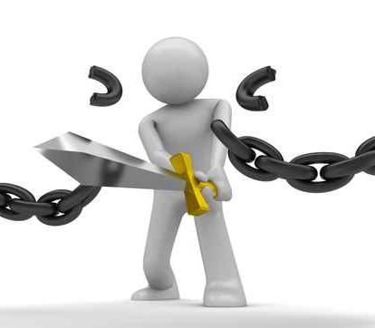
角色转变困难的4个原因：
能力差异
角色惯性与角色惰性
成就感缺失
定位模糊

Slide 11
第二部分
定位误区
中层干部常见的角色错位
避免中层经理的两种病症
如何应对管理的两难现象

Slide 12
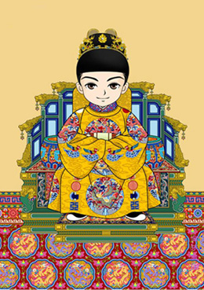
中层干部常见的角色错位
一
土皇帝
如一方诸侯或小国之君
过分看重自己的级别，优越感强烈，自我感觉良好，喜欢被称为“某总”；
用级别看待遇，不问所付出几何，但求其待遇要符合级别；
官僚作风严重，喜欢搞“一言堂”，什么都是自己说了算，不懂得也不重视发挥团队的智慧。
认为自己在本部门比上级更具有专业权威和个人威信（年羹尧）。

Slide 13
中层干部常见的角色错位
二
民意代表
站在下属的立场意气用事
大多数企业的中层管理者是职业经理人，部分企业的总经理也是职业经理人。因为高层管理者委托中层管理者履行管理职能，所以中层管理者要对高层管理者负责。但是现实中，中层管理者经常因忽视对上负责而犯错误。例如一些中层管理者深得下属信赖和拥戴，于是处处站在下属的立场上意气用事，向上司提出某些不合理的要求，不自觉地把自己定位为员工领袖和民意代表。事实上中层管理者不是员工领袖和民意代表，他不是下属选举产生的，而是上司任命的，因此中层管理者应该对上司负责。
取得下属的拥戴和支持，需要提高领导力，而不是做“民意代表”。

Slide 14
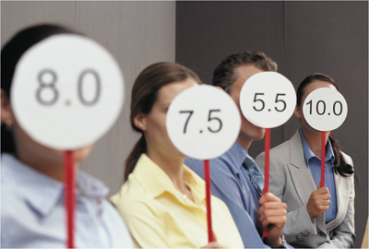
中层干部常见的角色错位
三
自然人
把自己当成普通员工
经常会看到或听到有的中层经理说：“刚才我说的这些，只代表个人意见。”这也是中层经理的角色误区之一。对上司而言，你可以代表整个部门的意见，也可以是你个人的意见。值得注意的是，部门意见一定是部门内部讨论后形成的意见，而不是根据部门私下议论而形成的意见。
对上司发表个人意见是没有问题的；
对于同级或下属说“只代表个人意见”是不合适的；
对客户和供应商，更没有什么“个人意见”，只有“公司意见” 。
四个维度：对上级代表下级；对下级代表上级，对同僚代表内部客户，对外部代表公司。

Slide 15
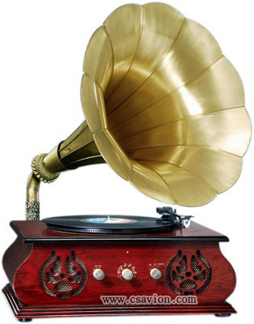
中层干部常见的角色错位
四
传声筒
此类中层，可有可无。
曾见到过这样一个中层，是一个负责安全管理的中层领导，高层问你们这个问题解决了吗，中层经理就立刻打电话问下属，然后再把下属的回答告诉上司，在我们交谈的半个小时，两个电话一直响不停，这位中层说不好意思，太忙了。其实我感觉这个中层并没有做到实质性的工作，他只是充当一个传话筒的的工具。不知道工作的进展是如何，进展到什么样子。

Slide 16
避免中层经理的
两种病症
症状一、急于表现：
由于惯性作用，仍然将自己定位于骨干员工，为了把工作完成好，埋头忙于各项事务，却忘记了管理的职责是计划、安排、督导；在管理工作中虽然敢于管理，但过于急躁，方法简单粗暴，有时还会将自己的意愿强加于人，导致人际关系处理不当。
症状二、过于缓和：
不习惯培训和授权员工，害怕得罪人，如同“好好先生”，不敢管理，认为很多事务与其花时间教员工还不如自己亲自去做，结果使团队疏于管理，缺乏凝聚力。
1
新经理并发症
“治疗”建议：
－正确面对挫折和痛苦；
－敢于管理、严格管理；
－善于管理、掌握技巧。

Slide 17
避免中层经理的
两种病症
症状一、经验主义：
思想保守，因循守旧，满足于已有的知识、技能以及工作经验，不愿意接受新鲜事物或汲取新思维，新方法，新视觉。工作按常规惯性来推进，目标不明确，计划不周详，执行不到位，行为过程控制不利，事后检讨不予改进。
症状二、“好好先生”：
怕得罪人，不敢管理，无功无过，得过且过；对下属的指导、纠正和严格要求不够，过于泛人情化。
2
老经理综合症
“治疗”建议：
不断警示自己，不能安于现状，要适当地给自己、下属以压力，努力创新，否则只会让部门乃至企业走向衰败。

Slide 18
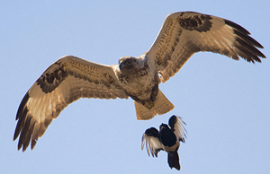
如何应对管理的两难现象
管理者的两难现象：对待员工到底应该严格管理，还是温情管理？
管理过于严格，员工有可能产生抵触心理，并出现消极怠工的现象，人际关系也会随之紧张。但一味地温情管理，员工又可能对经理不够尊重，布置工作任务时可能还会出现讨价还价的现象。
应对办法：
----有情的领导；
----无情的管理；
----绝情的制度。
百姓爱戴严肃而有作为的领导，胜过爱戴懦弱无能的领导千百倍，从古到今，皆是如此。

Slide 19
第三部分
定位分析
关于管理者角色的历史观点
管理者在企业结构中的位置
针对上中下三层的定位分析

Slide 20
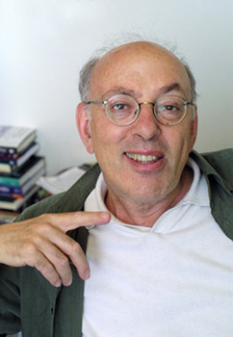
关于管理者角色的历史观点
“管理者角色”（The role of the manager）的概念由德鲁克于1955年首次提出，该观点后由 Henry Mintzberg（亨利•明茨伯格）推广普及。这种观点本质上就是对管理者实际上做什么进行观察，并从观察中得出关于管理活动（或管理角色）是什么的结论。
基于他自己以及其他人关于管理者实际做什么的研究，Mintzberg 总结出管理者扮演着十种角色，这十种角色又可进一步归纳为三大类：人际角色、信息角色和决策角色，详见下表。

Slide 21
关于管理者角色的历史观点
亨利•明茨伯格的管理者角色
人际角色 |  | 信息角色 |  | 决策角色
代言人 | 以团队首脑的身份参与一些活动。 | 监听者 | 作为信息中枢，获取特定信息。 | 创业家 | 变革、创新，以便适应不断变化的环境。
领导者 | 对员工的工作负责。 | 传播者 | 将获取的信息传递给其他团队成员。 | 危机处理者 | 管理者必须善于处理冲突或解决问题
联络者 | 垂直指挥链之外与人接触的联络角色。 | 发言人 | 把一些信息发送给组织之外的人。 | 资源分配者 | 管理者决定组织资源用于哪些项目。
 |  |  |  | 谈判者 | 谈判是管理者不可推卸的职责，而且是工作的主要部分。

Slide 22
管理者在组织结构中的位置
董事会
经营者
高层
管理者
中层
管理者
基层
管理者
管理者
员工
员工
员工
员工
基层员工

Slide 23
管理者在组织结构中的位置
中层经理是组织的中坚力量，兼有下属和领导的双重身份。一方面，作为下属，在组织完成上级交付给的各项任务的同时，也在领导下属进行工作；另一方面，作为管理者，在带领下属完成本部门工作任务的同时，也在接受着上级的领导。
高层管理
组织的领导者
中层管理
行动的领导者
基层管理
领导广大员工

Slide 24
管理者在组织结构中的位置
不同层次管理者的工作重点
类别 | 基层 | 中层 | 高层
例行工作 | 70% | 20% | 10%
 | 遵守规定 | 对例行工作的验收 | 检查终端的符合性
问题工作 | 20% | 60% | 20%
 | 发现，并报告 | 分析、查找根源，提出解决方案及需要的资源 | 批准方案，提供资源
创新工作 | 10% | 20% | 70%
 | 在新的例行工作中创新方法 | 不走样的复制创新工作，并转化为可操作的程序 | 新的思路、方向、路线，否定自己过去，并试验

Slide 25
针对上中下三层的定位分析
角色定位需要认清自己的位置、认清自己位置的职责、认清竞争者的位置，正视自己、正视社会，不能自欺欺人、狂妄自大，要以强烈的职业意识给自己的事业、未来确定一个角色。
‘
‘
角色是规定一个人活动的特定范围和与人的地位相适应的权利义务与行为规范，是组织对一个处于特定地位的人的行为期待。
‘
‘

Slide 26
针对上中下三层的定位分析
管理者的角色定位分析表
类别 | 权责分析 | 角色定位
承上 | 对组织目标负责 | 规划者
 | 承担单位职责，执行上司的指示 | 执行者
 | 发现问题和提出建议 | 危机/问题解决者
 | 自我管理，对自我的成长、进步负责 | 模范者
启下 | 对下属目标达成负责 | 绩效伙伴
 | 对下属按要求履行岗位职责负责 | 监督/控制者
 | 对团队建设负责 | 领导者
 | 对下属的成长、进步负责 | 教练员
平行 | 沟通、协调、合作 | 内部客户

Slide 27
第四部分
定位认知
中层经理人的烦恼
管理者的各角色认知
中层管理者的三大内伤

Slide 28
中层经理人的烦恼
转型过程中的管理者，是否经常有诸如此类的烦恼：
上司批评你太同情员工，不能充分地执行命令，从而出色地完成任务；
下属却埋怨你没有人情味，只顾抓工作绩效，而不体恤下属；
你凡事亲力亲为，忙得焦头烂额，可上司却嫌你的效率太低；
你的上司让你制订目标和工作计划，可你却无从下手；
安排给下属的工作，经常不能按要求完成，而你却不知道该怎么办？
这些烦恼皆是因为管理者没有明确自己在组织中的定位。管理者必须要全身心地进入角色，进入角色的前提是角色认知。

Slide 29
管理者的各角色认知：
规划者
《孙子兵法》上说“夫未战而庙算胜者得算多也，未战而庙算不胜者，得算少也，多算胜，少算不胜，而况于无算乎！”无论办什么事情，事先都应有个打算和安排。有了计划，工作就有了明确的目标和具体的步骤，就可以协调大家的行动，增强工作的主动性，减少盲目性，使工作有条不紊地进行。同时，计划本身又是对工作进度和质量的考核标准，对大家有较强的约束和督促作用。
作为中层管理者：
明确知晓公司整体战略；
牢记部门年度工作目标（来自战略目标分解及部门职责方面的目标）；
根据目标制定具体的执行计划和实施战术，将总目标分解到每一个人。
“不谋万世者，不足谋一时；不谋全局者，不足谋一域”。——[清] 陈澹然

Slide 30
管理者的各角色认知：
执行者
【材料：中国企业执行力低下表现症状】
5％的人看不出来是在工作，而是在制造矛盾，无事必生非--破坏性的做；
10％的人正在等待着什么--不想做；
20％的人正在为增加库存而工作--“蛮做”、“盲做”、“胡做”；
10%的人由于没有对公司做出贡献--在做，而是负效劳动；
40％的人正在按照低效的标准或方法工作--想做，而不会正确有效地做；
只有15%的人属于正常范围，但绩效仍然不高--做不好，做事不到位。
作为中层管理者：
把企业决策层的管理理念、战略规划，把一些具体的方案和方法真实、准确地传递给基层的每一个员工；
明确团队及各岗员工的职责，严格执行工作标准，认真履行岗位职责。

Slide 31
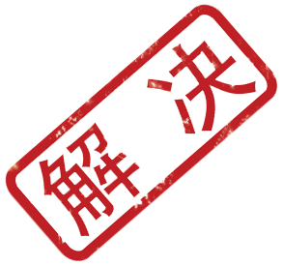
管理者的各角色认知：
危机/问题解决者
《笑着离开惠普》中的故事：
记得20年前刚加入惠普的时候，有一次我曾经遇到过一个难题，一时想不出什么好办法，就去找当时的市场部经理。我把事情陈述了一下，就问他，您看怎么办？我的上司没有直接回答我。他看了我一会儿，就反问我：“你说该怎么办？”我一下子就懵了，心想：“我跑来问你，正是自己想不出来怎么办，你怎么给我顶回来了？”于是我说，自己想不出什么好办法，才来征求领导的意见。他让我回去好好想一想，等想出什么建议或方法了再来找他。
我回去以后，一开始心里挺不舒服——这里的人怎么这样呢？我找他帮忙，他一句话不说就把我打发回来了。对他来说，这件事情肯定是很简单的事情，告诉我一声不就完了吗？无奈之下，我只好自己挖空心思地想办法，结果还真想出来一个方案。第二天我又去找他，把我想出来的方案给他讲了一下。他静静地听我说完，盯着我问道：“就这一个办法？”得到我肯定的答复后，他又说：回去再好好想想，看能不能多想几个办法？
经他这么一逼，我只好再回去仔细琢磨，还真的发现有更多的解决问题的办法和思路。当我拿着三个方案再度找他时，这一次他非常认真地接待了我，听我讲完每一个解决方案的思路后，他帮我分析了不同方案的优点和缺点。分析完了以后，他对我说：“我只是帮助你分析方案的利弊，具体用哪个方案还是由你自己决策，我不替你下结论。这就是为什么你第一次、第二次来找我，我没有马上告诉你答案的原因，因为公司请你来，不是要我告诉你该怎么办，而是要你告诉我该怎么办。”这次对话给了我强烈的心理冲击。就人的本性来说，每个人都喜欢在自己擅长的领域展示自己，遇到自己的强项都有露一手的冲动，即使是很谦虚、很内向的人也不例外。

Slide 32
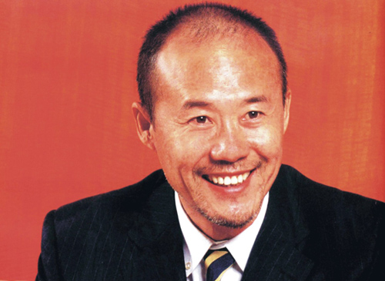
管理者的各角色认知：
模范者
作为中层管理者：
要做好自我管理，使得个人成长的速度跟上企业进步的速度；
通过良好的自我管理为下属树立榜样。
【王石的自我管理观点】
伟大的一种表现形式就是管理自己，而不是领导别人。
当你不能管理自己的时候，就失去了所有领导别人的资格和能力。
管理好自己，才能成为组织中最好的成员。其他成员多少有些放纵，而你是最好的成员，所以大家信任你，才敢把希望寄托给你。
当一个人走向伟大的时候，千万要先把自己管理好，管理好自己的金钱、周边的人脉和社会关系，管理好自己的行为。
管理好自己，就是自律，就是守法，很多其他的美德就有了。

Slide 33
管理者的各角色认知：
绩效伙伴
作为中层管理者：
对于下属，可采用“月绩效考核，周汇总考核，日汇报考核”的方式，作为中层管理者，要学习绩效考核方面的知识，以做好下属的绩效考核。
对于“日汇报考核”，可采用早会制度，早上利用20分钟，每个人阐述今天的工作计划，昨天的工作完成情况、理由分析及需要资源和其他部门同事配合需求。给下属产生无形业绩压力同时，让每个人清楚了解到同事们都在做什么，相比而言自己的工作是否出色？是否饱满？是否主动？…
这样作为管理者也能清楚的了解到下属每天在做什么？每个人的工作状态和部门整体状态，行为目标将支撑结果目标，只有把握好每一天，才能确保每个月乃至每一年。
绩效伙伴的含义：
绩效共同体。你的绩效依赖于他们，他们的绩效依赖于你。互相依存，谁也离不开谁。
双方平等。既然是伙伴，就是一种平等的、协商的关系，而不是一种居高临下的发号施令的关系。通过平等对话指导和帮助下属，而不是通过指责、批评帮助下属。
从下属的角度考虑问题。从对方的角度出发，考虑下属面临的挑战，及时帮助下属制定绩效改进计划，提升能力。

Slide 34
管理者的各角色认知：
监督/控制者
一个成功的企业，离不开科学的预测、正确的决策、严格的管理和有效的监督。监督和检查不是信任不信任的问题，而是游戏规则！制度的落实不仅需要自觉维护，更需要组织监督。日本有位总经理他说：人间没有自动自发的人。大家都上过学，学校老师布置的作业如果不检查，学生会有应付与侥幸的心态出现。美国IBM有一位总裁他讲了两句话，第一句说员工不会做你希望他做的，只会做你检查的。第二句说如果你强调什么就会去检查什么，你不检查就等于不重视。
余世维先生的观点：
人越是有严格要求，越有绩效考核，他觉得活的越有尊严；
管理不等于比赛谁的爱最多，不要当烂好人；
做主管的应该不断建立你的体系，严格你的制度；
做人就不要做事，做事就不要做人，要不怕得罪人。

Slide 35
管理者的各角色认知：
领导者
拿破仑说过：“一头狮子领导的一群绵羊可以打败一头绵羊领导的一群狮子”。因此，不要抱怨你的下属是只羊，因为他是狮子还是羊并不重要，重要的是你是不是一头雄狮！拿破仑又说，“从来没有无能的士兵，只有无能的军官。”一个团队的工作没有成效，不能责怪下属，要责怪这个团队的领导。“一个臭皮匠领导三个诸葛亮，等于四个臭皮匠”。这就是“兵熊熊一个，将熊熊一窝”。正所谓，搞好一个组织需要大家——方方面面；搞坏一个组织只要一个人——组织的领导者。
领导者决定了团队的一切！领导者的风格决定团队的风格；领导者的思维决定团队的思维！领头人的速度决定整个队伍的速度（“火车跑的快，全靠车头带”）。领导进步则团队进步；领导改变则团队改变！

Slide 36
管理者的各角色认知：
教练员
“兵随将转，无不可用之兵”，部属的素质就是领导的素质，部下素质低不是你的责任，不能提高他的素质则是你的责任。人是天底下最好的宝藏。一个领导要有这样的度量和能力，凡是跟着自己的人，有责任把他们的宝藏都开发出来。要宁肯“鞭打慢牛”，也不能“卸套不用”而自己去干。领导不能自恃权重、能力比下属强，就随意干扰下属做事，抢夺下属的权利。
但是，若是将一个资质平庸的下属，培养成卓越人才，谈何容易！不是每位领导都有这份雅量和耐性。且看李鸿章是怎样对待下属袁世凯的，据说，李鸿章对袁世凯事事点拨、勉励训诫，二人往来书信，留存于世的就有百万字以上。
“下属跟着领导，不管钱挣没挣多少，但个人所掌握的知识、技能和工作能力一定要能够不断的提升，否则，这个领导就是没有良心的。”
思考：会不会有人担心“教会徒弟，饿死师傅”？

Slide 37
管理者的各角色认知：
内部客户
顾客的第一层含义是：“购买我们的产品的人”；顾客的第二层含义是：“与之打交道的人”；因此，我们的部门之间、同事之间，也就是互为彼此的客户，他有一个新鲜的名字，叫做“内部客户”。
将同事看成是内部客户，最终要落在“让内部客户满意”上。也就是说，你做得好不好，行不行，不是由你自己说了算，而是由你的内部客户说了算。当工作结束后，内部客户在我们的背后还默默对我们翘大拇指，我们才算是成功了！

Slide 38
参考
reference
管理者五大时空的工作内容
时空类别 | 工作事项 | 对应角色
第一时空 每天应做的4件大事 | 掌握今天的工作成果并确认明天的工作内容。 | 规划者
 | 自己和部下都要养成在规定时间内完成工作任务的习惯。 | 执行者/领导者
 | 在全天的工作中对值得注意的事情以及发生的问题，都要做好记录。 | 监督控制者/教练员
 | 对公司或本部门直接有关的情报要做好记录。 | 监听者
第二时空 每周应做的5件大事 | 掌握本周的工作成果并确认下周的工作内容。 | 监督控制者/模范者
 | 对业务管理的自我检查进行评分和反省。 | 监督控制者/模范者
 | 对于引人注目的部下的行为写出评价记录。 | 绩效伙伴/教练员
 | 整理本周发生的问题并提出解决问题的措施。 | 危机/问题解决者
 | 确认直接上级领导对下周的工作安排，然后对本部门下周的工作计划进行富有弹性的重新评价或作出必要的调整。 | 规划者

Slide 39
参考
reference
管理者五大时空的工作内容
时空类别 | 工作事项 | 对应角色
第三时空 每月应做的6件大事 | 掌握本月的工作结果，确认下月的工作计划。 | 规划者
 | 做好对部下一个月的评价记录，并根据需要与部下商谈。 | 绩效伙伴/教练员
 | 要与上级进行沟通并交流信息。 | 执行者/模范者
 | 对业务上和管理上的自我检查表进行月度评价。 | 控制者/模范者
 | 对经营计划和方针的变化以及完成计划的状况进行研究和确认。 | 创业者/控制者
 | 与其他部门的管理者保持联系。 | 内部客户
第四时空 半年应做的4件大事 | 确认部门半年业务计划的完成情况、存在的问题及解决对策。 | 规划者/问题解决者
 | 对部下进行例行的人事考核、指导及个别指示。 | 绩效伙伴/教练员
 | 根据公司年度经营方针和本部门半年的实际业绩，修订本部门下半年的业务计划和调整每个部下的业务工作及其目标。 | 规划者
 | 反省自己。 | 模范者

Slide 40
参考
reference
管理者五大时空的工作内容
时空类别 | 工作事项 | 对应角色
第五时空 一年应做的6件大事 | 对一年的业务计划完成情况进行检查，并探讨执行中的问题和改善对策。 | 规划者/问题解决者
 | 制定下一年度本部门负责的业务计划和参与制定公司的中期计划。 | 规划者
 | 对部下进行例行的人事考核、指导及个别指示。 | 绩效伙伴/教练员
 | 重新评价和修正提高自己管理能力的长期目标，设计下一年度的能力开发计划。 | 领导者/模范者
 | 评价本公司在地区经济或全国及国际市场中的地位，分析与同行业的业务及管理方面的存在差距。 | 创业者
 | 做好来年的部门建设（组织结构、部门职责、企业文化等）目标、成本预算以及资源分配。 | 领导者/资源分配者

Slide 41
中层管理者的三大内伤：
① 心态浮躁，借口太多
找借口是人性的弱点，在企业里中层管理者找借口有以下几种方法：
中层管理者找借口的几种方法
平行推卸责任 | 向下推卸责任 | 向上推卸责任 | 向外推卸责任
把责任推给平行部门是中层管理者在受到责难时的常见做法，这也是推诿扯皮的根源所在。 | 向下找借口是中层管理者在受到上司的责难时，把责任推向下属的做法。事实上，下属的错误归根结底还是中层管理者的责任。 | 向上找借口是把责任推到上司身上去，抱怨上司没有接受自己的建议而做出了某项错误决策。 | 向外推卸责任是把责任推向企业外部，这是一种相对容易的推卸责任的方式。
中层管理者受到上司责难时，即使有一千个伤心的理由，也应该在上司面前把悲伤留给自己。聪明领导者的两个指导思想就是：
1.我自己没干好就等于下属没干好；2.下属没干好就等于我没干好。
特别强调

Slide 42
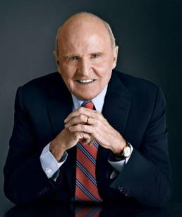
中层管理者的三大内伤：
② 危机感淡薄，学习力不够
一个人若失去了危机感，就会变得裹足不前，安于现状。等待他的是只有被淘汰的命运。
据说，中国的很多企业，尤其民营企业总经理的危机感很重，自我学习的愿望非常强烈。但是中层管理者的学习愿望并不高，企业聘请专家培训中层管理者，而中层管理者却要靠罚款来强制参加培训课。
总结来讲：中层管理者学习力不高一方面是由于公司高层没有做好引导工作，没有创造一个良好的学习氛围（学习型团队）；另一方面则是由于中层管理者自身动力不足。这种状况会导致中层管理者与总经理学识差距拉大，难以沟通。
羚羊每天早上起来的时候就知道要比跑得最快的非洲豹跑得快，否则就会被吃掉；非洲豹每天早上起来就知道要比跑得最慢的羚羊要快，否则就会被饿死！
可见，不管我们是强者还是弱者，都要努力去做到更好。这就是危机感！
你可以拒绝学习，但你的竞争对手不会！（杰克·韦尔奇）

Slide 43
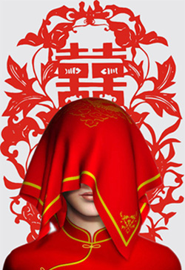
中层管理者的三大内伤：
③ 缺乏总经理/老板心态
老板心态就是对企业设施、工作程序（质量、效率）以及费用花销充分负责，具有主人的责任感。
洞房花烛夜，当新郎兴奋地揭开新娘的盖头，羞答答的新娘正低头看着地上，忽视间掩口而笑，并以手指地：“看，看，看，老鼠在吃你家的大米，(*^__^*) 嘻嘻……”。第二天早上，新郎还在酣睡，新娘起得床来，一声怒喝：“该死的老鼠！敢来偷吃老娘的大米！”“嗖！”的一声一只鞋子飞了过去。新郎不禁莞尔。很显然，新娘子快速完成心态的转变，拥有了当家者的心态，也就是老板的心态。
老板心态，就是当家者的心态！

Slide 45
www.51pptmoban.co m 搜集整理

Slide 46
更多精品PPT资源尽在—优页PPT！
www.youyedoc.com
PPT模板下载：www.youyedoc.com/moban/ 节日PPT模板：www.youyedoc.com/jieri/
PPT背景图片：www.youyedoc.com/beijing/ PPT图表下载：www.youyedoc.com/tubiao/
PPT素材下载： www.youyedoc.com/sucai/ PPT教程下载：www.youyedoc.com/jiaocheng/

